Slide 1
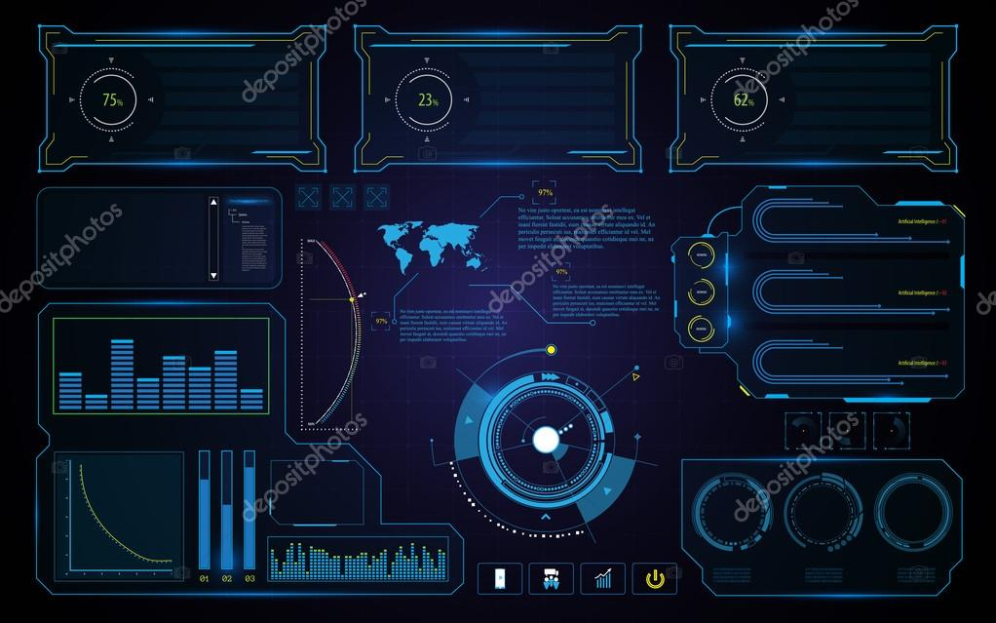
────────────────────────────────────── Deus Ex Machina ──────────────────────────────────────
개발자:소인성
Project
Presentation
:Deus
:Ex
:Machina
──────────────────────────── Perfect Arrest Through Analysis ────────────────────────────

Slide 2

────────────────────────────────────── Deus Ex Machina ──────────────────────────────────────
어째서
범죄분석인가?
빅데이터란?
어떻게
활용할까?
──────────────────────────── Perfect Arrest Through Analysis ────────────────────────────

Slide 3

────────────────────────────────────── Deus Ex Machina ───────────────────────── Main page ───────
#완벽한
#분석
#완벽한
#검거
범죄
프로파일링
사이트
◆ 소개 Introduce
◆ 기능 Functional Description
◆ 시연 Demonstration
◆ 질의응답 QnA
──────────────────────────── Perfect Arrest Through Analysis ────────────────────────────

Slide 4
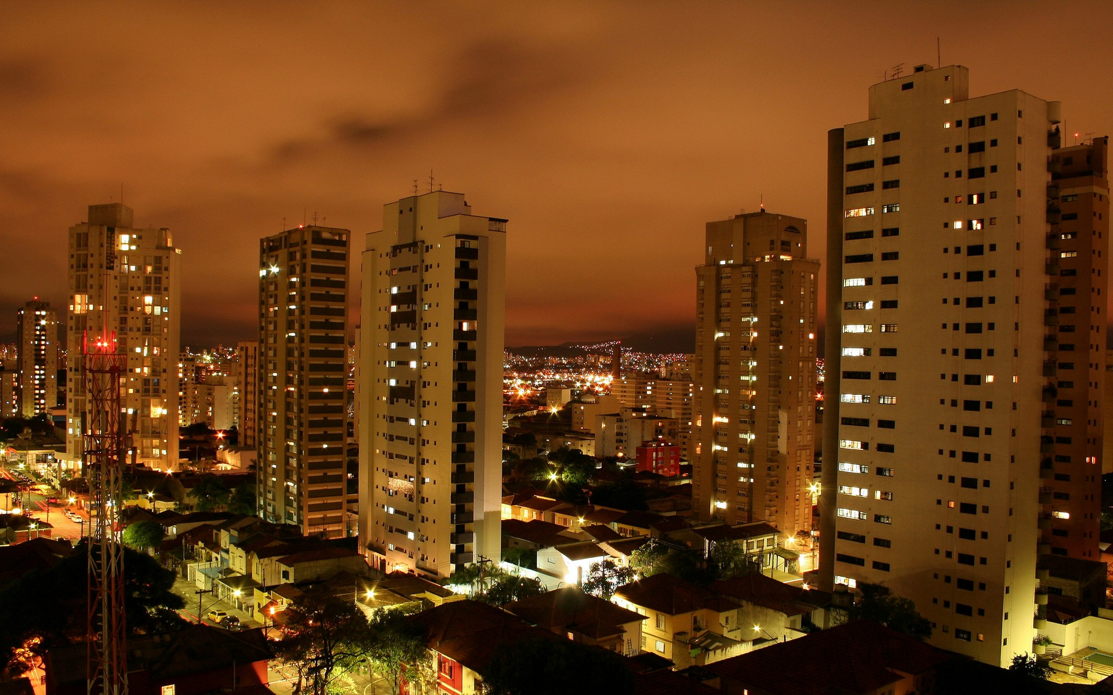
────────────────────────────────────── Deus Ex Machina ────────────────────── Introduce page ───────
소개 Introduce
◆ 주제 선택 Select Theme
◆ 개발 환경 Development Enviroment
범죄 관련 데이터 분석
범죄 예방, 범죄자 검거 기여
◆ 분석 설계 Analysis Design
◆ 요구사항 Requirement
Hadoop(데이터 처리) 사용
JAVA, Spring Framwork 사용
HTML 등 화면 구현
──────────────────────────── Perfect Arrest Through Analysis ────────────────────────────

Slide 5










────────────────────────────────────── Deus Ex Machina ────────────── Development Enviroment page ───────
개발 환경 Development Enviroment
──────────────────────────── Perfect Arrest Through Analysis ────────────────────────────

Slide 6
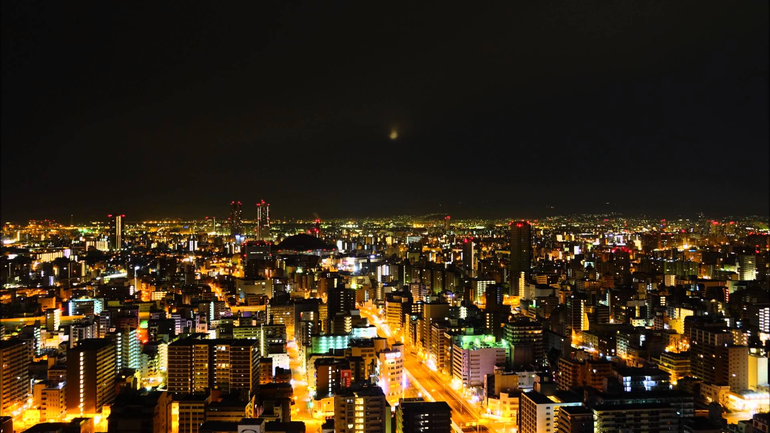
────────────────────────────────────── Deus Ex Machina ────────────────── Analysis Design page ───────
분석 설계 Analysis Design
데이터 수집
데이터 분석
데이터 시각화
프로그램 확인
개발환경 분석
DB 분석
DB 설계
최종 점검
요구사항 분석
프로그램 설계
화면 디자인
서비스
──────────────────────────── Perfect Arrest Through Analysis ────────────────────────────

Slide 7

────────────────────────────────────── Deus Ex Machina ──────────────────────────────────────
개발자:소인성
System
Presentation
:Deus
:Ex
:Machina
──────────────────────────── Perfect Arrest Through Analysis ────────────────────────────

Slide 8
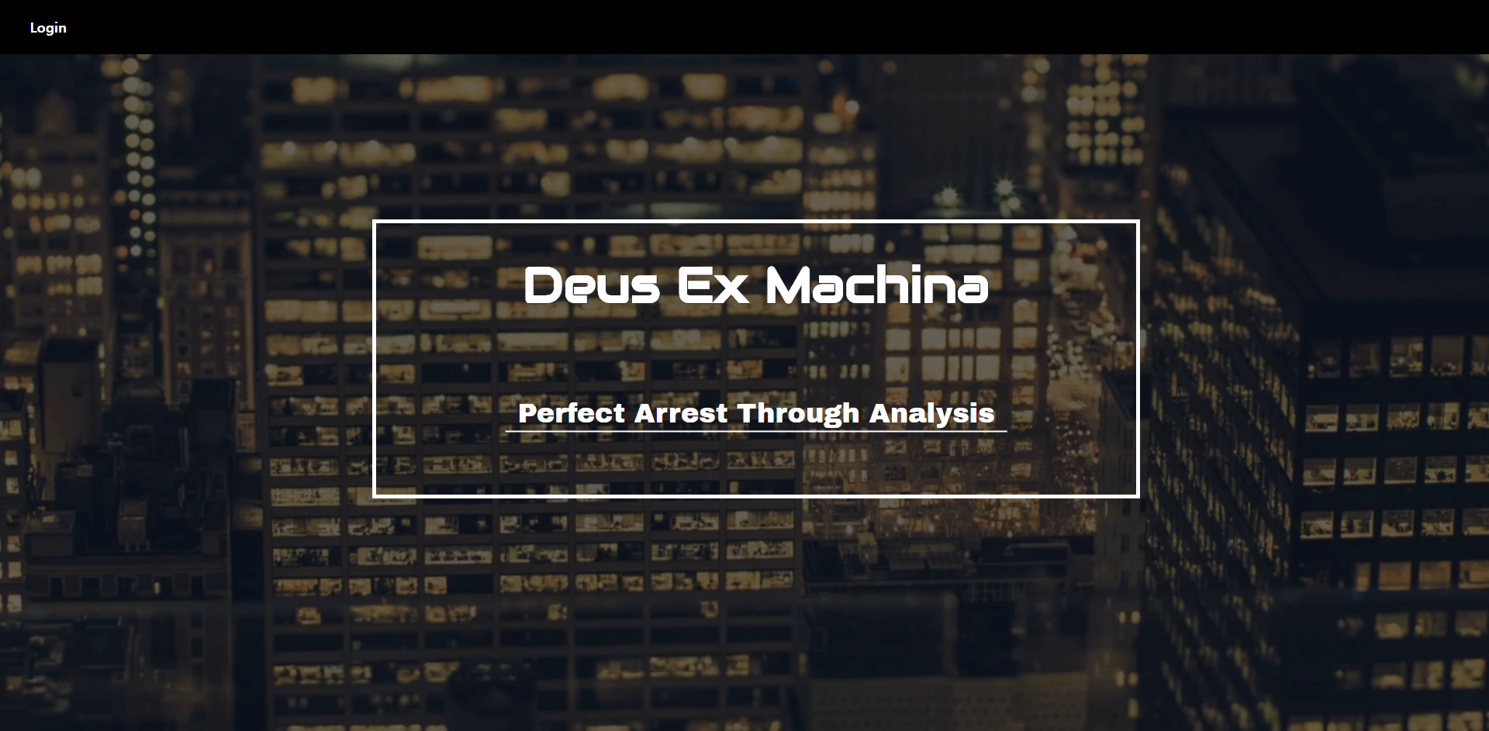
────────────────────────────────────── Deus Ex Machina ────────────────────── Project Home 01 ───────
◆ Home 화면(1)
첫 번째 페이지
로그인이 되지 않으면 스크롤 불가
사이트 기능 사용 불가
개인 신상정보, 신고 등이 있으므로
로그인을 반드시 거쳐야 함
──────────────────────────── Perfect Arrest Through Analysis ────────────────────────────

Slide 9
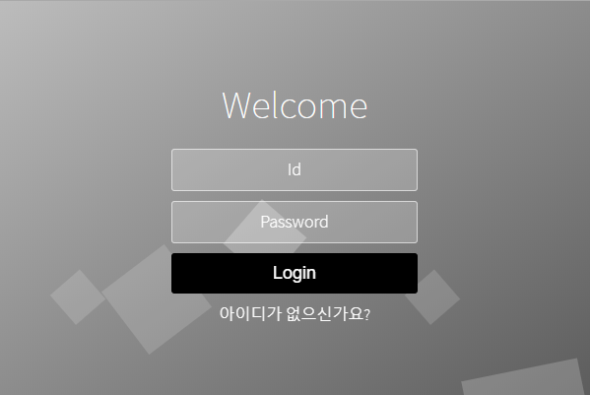
────────────────────────────────────── Deus Ex Machina ────────────────────── Project Home 02 ───────
◆ Login 화면
ID, PASSWORD 입력, 일치 시 로그인
아이디가 없으신가요? 클릭 : 회원가입
──────────────────────────── Perfect Arrest Through Analysis ────────────────────────────

Slide 10
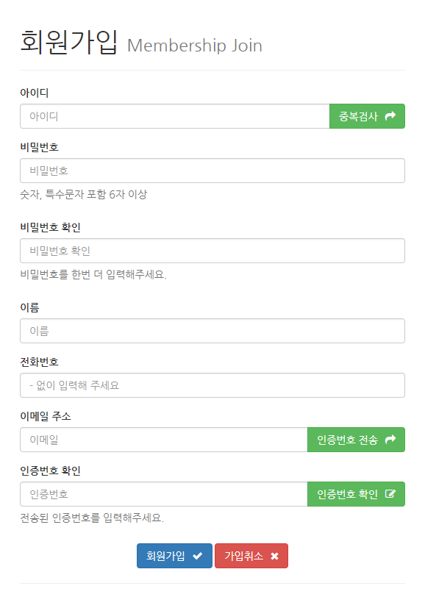
────────────────────────────────────── Deus Ex Machina ────────────────────── Project Home 03 ───────
◆ Member 화면
ID 입력, 중복확인 후 진행
비밀번호 확인 중 미일치시 진행불가
전화번호는 11자리(000-0000-0000)
현재 자신의 이메일 주소 입력
인증번호 확인 후 입력, 절차 진행
차후 신고 페이지에서 사용
──────────────────────────── Perfect Arrest Through Analysis ────────────────────────────

Slide 11
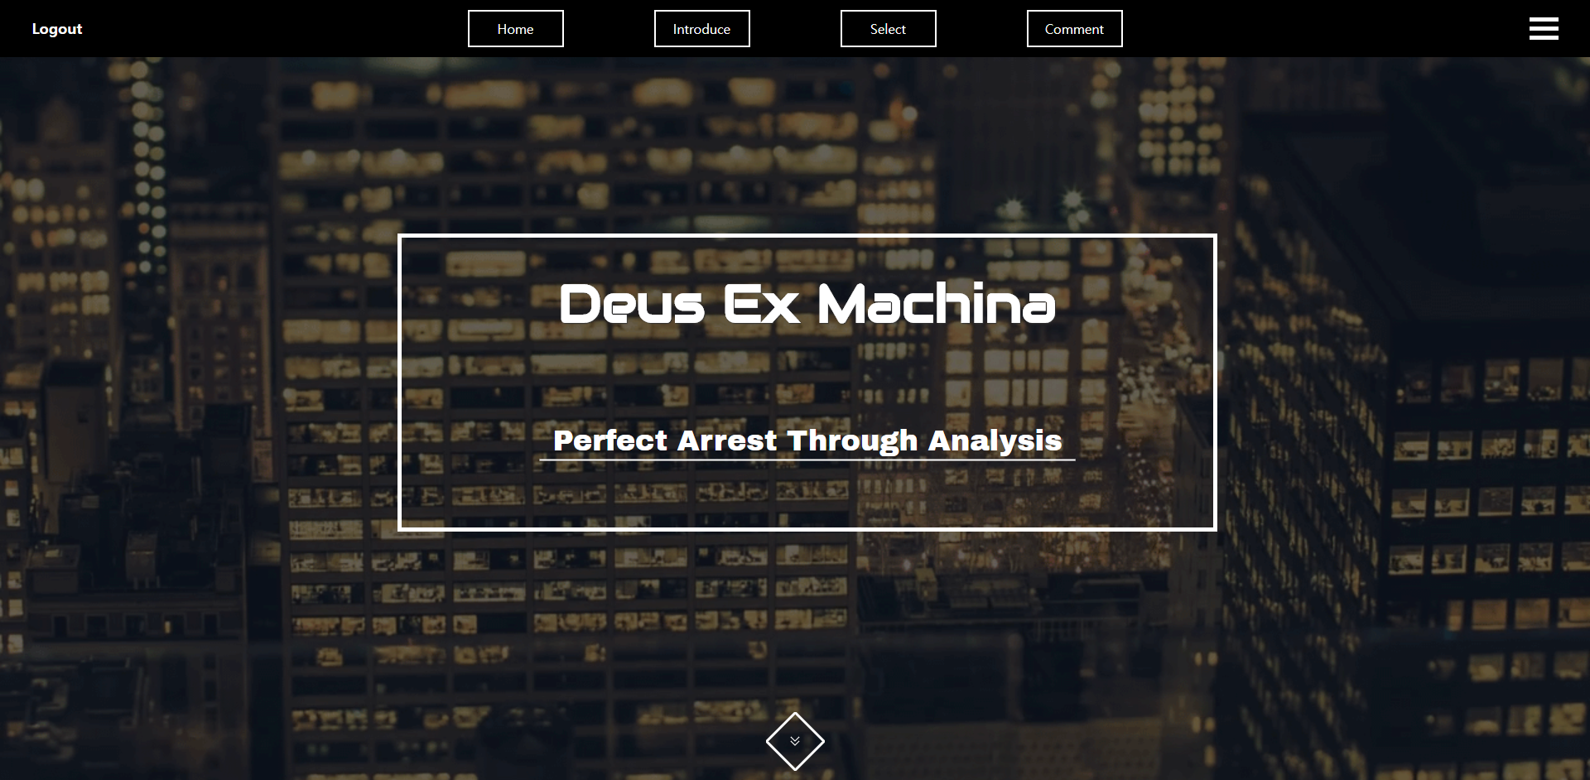
────────────────────────────────────── Deus Ex Machina ────────────────────── Project Home 04 ───────
◆ Home 화면(2)
로그인 완료 후의 화면
상단 네비게이션 바 : 스크롤 이동
우측 상단 메뉴 바 : 게시판 이동
중앙 하단 방향표시 : 데이터 분석, 이동
──────────────────────────── Perfect Arrest Through Analysis ────────────────────────────

Slide 12
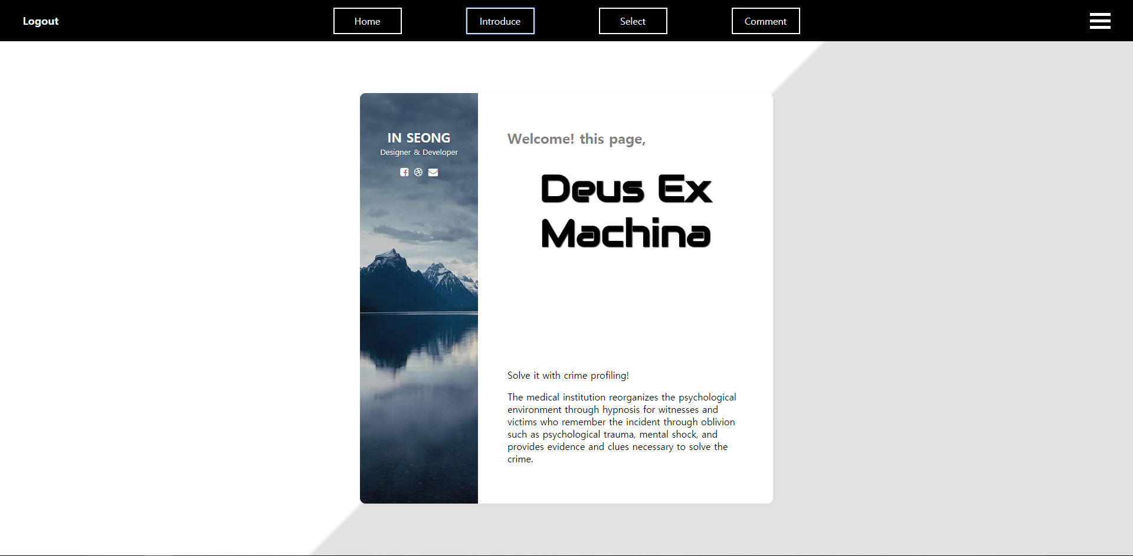
────────────────────────────────────── Deus Ex Machina ─────────────────── Project Introduce 01 ───────
◆ Introduce 화면
두번째 페이지
사이트 운영 이유, 페이지 소개
제작자에게 메일 발송
──────────────────────────── Perfect Arrest Through Analysis ────────────────────────────

Slide 13
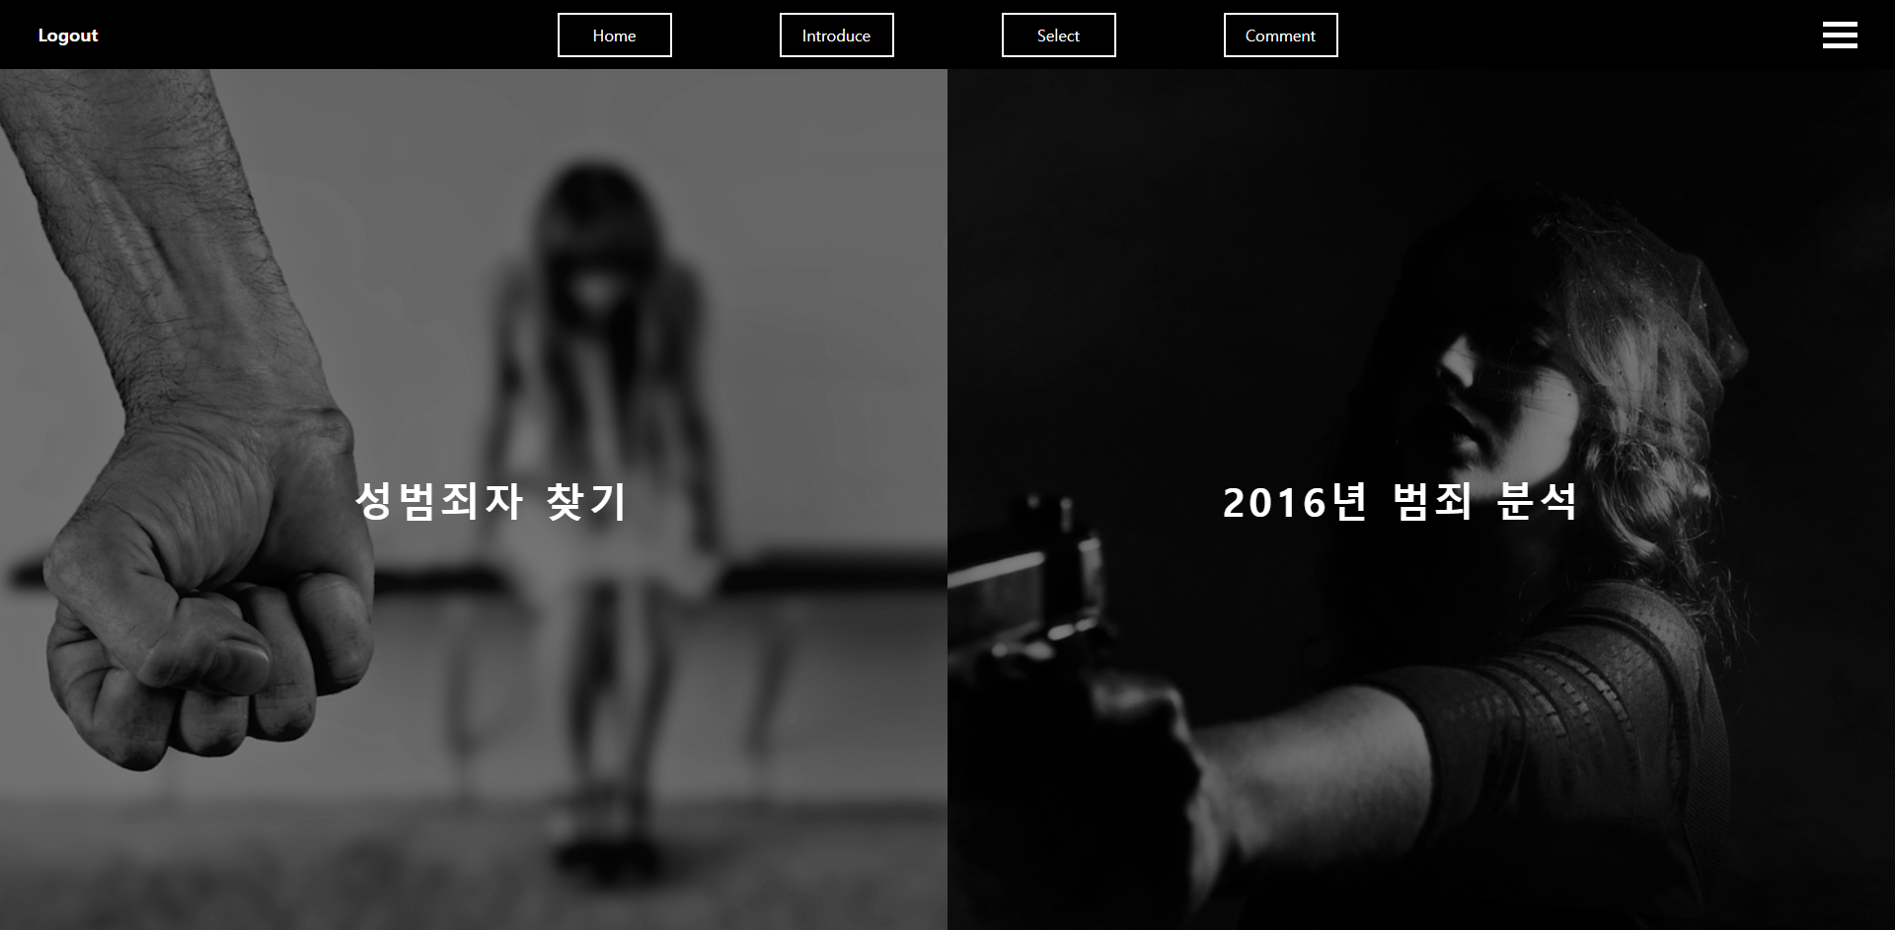
────────────────────────────────────── Deus Ex Machina ──────────────────── Project Select 01 ───────
◆ Select 화면(1)
세번째 페이지
두 가지 중 원하는 메뉴 클릭하면 이동
──────────────────────────── Perfect Arrest Through Analysis ────────────────────────────

Slide 14
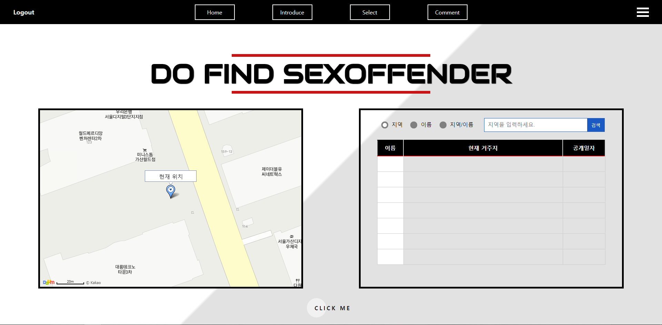
────────────────────────────────────── Deus Ex Machina ──────────────────── Project Select 02 ───────
◆ Select 화면(1-1)
성범죄자 찾기 페이지
우측 검색창에서 원하는 내용 검색
지역, 이름, 지역/이름 챕터 선택 가능
검색된 결과를 클릭 시 지도 이동
──────────────────────────── Perfect Arrest Through Analysis ────────────────────────────

Slide 15
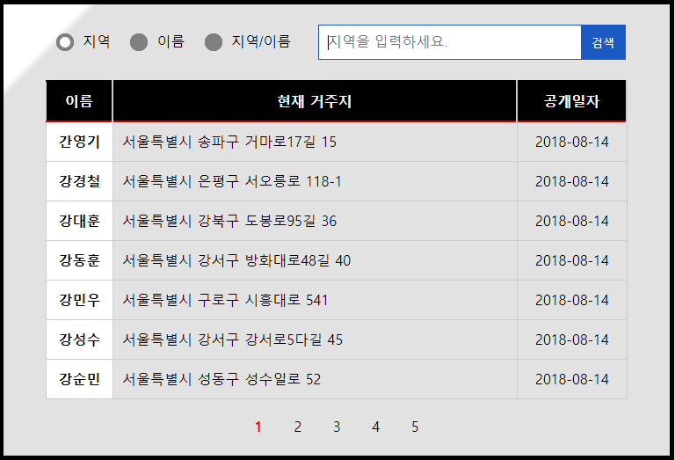
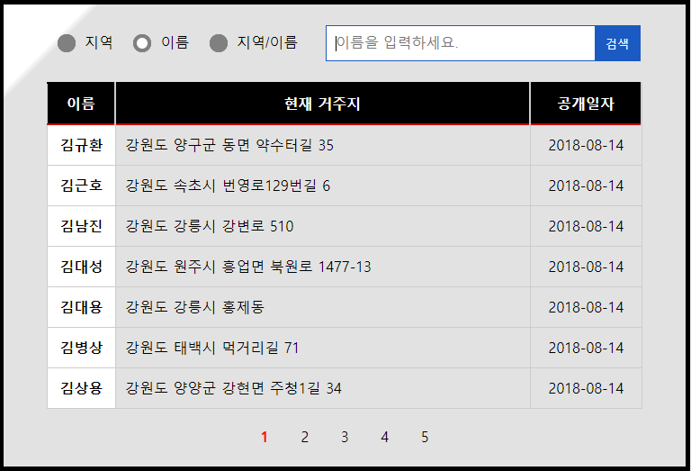


────────────────────────────────────── Deus Ex Machina ──────────────────── Project Select 03 ───────
◆ 검색 화면
──────────────────────────── Perfect Arrest Through Analysis ────────────────────────────

Slide 16
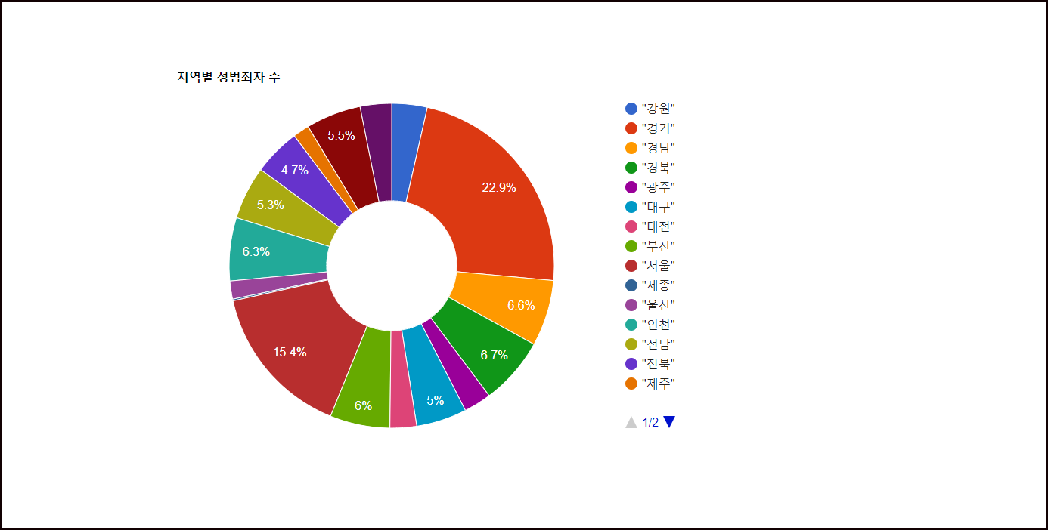
────────────────────────────────────── Deus Ex Machina ──────────────────── Project Select 04 ───────
◆ Select 화면(1-2)
성범죄자 데이터 시각화 페이지
지역별, 세부지역별로 확인 가능
──────────────────────────── Perfect Arrest Through Analysis ────────────────────────────

Slide 17
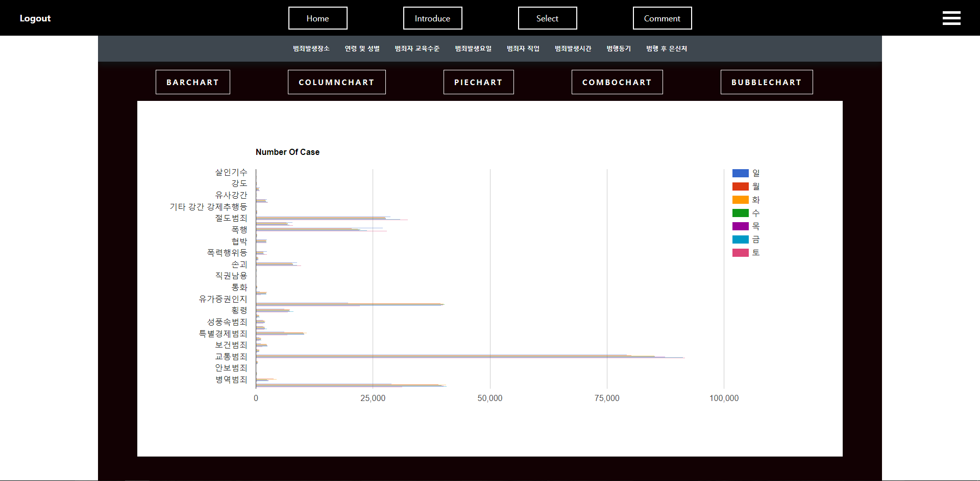
────────────────────────────────────── Deus Ex Machina ──────────────────── Project Select 05 ───────
◆ Select 화면(2)
범죄분석 데이터 시각화 페이지
원하는 범례별 데이터 차트 확인 가능
차트 타입 변경 가능
──────────────────────────── Perfect Arrest Through Analysis ────────────────────────────

Slide 18
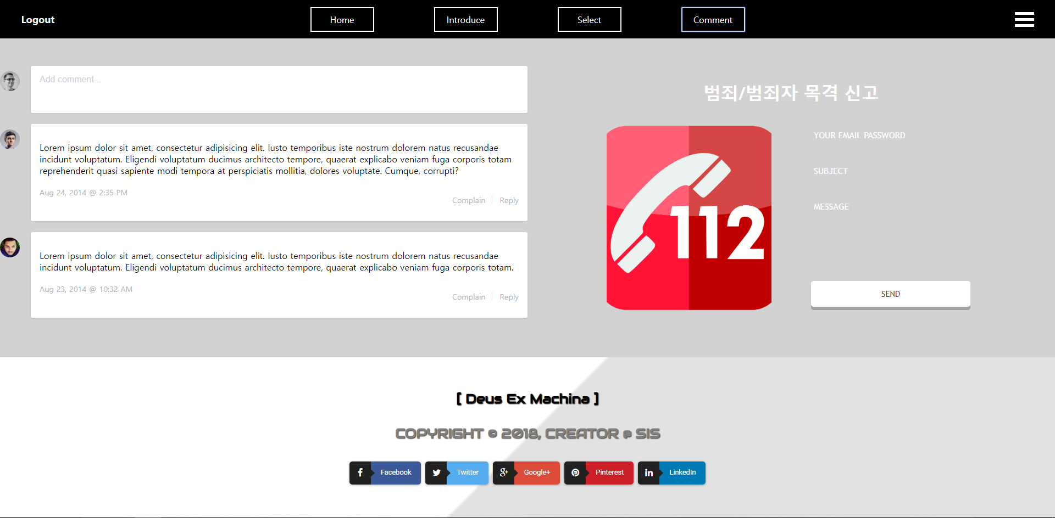
────────────────────────────────────── Deus Ex Machina ──────────────────── Project Comment 01 ───────
◆ Comment 화면
댓글 및 신고 페이지
우측 신고 기능 입력 데이터
(1) 자신의 이메일 주소 비밀번호
(2) 제목
(3) 내용
──────────────────────────── Perfect Arrest Through Analysis ────────────────────────────

Slide 19
────────────────────────────────────── Deus Ex Machina ──────────────────────────────────────
개발자:소인성
Project
Demonstration
:Deus
:Ex
:Machina
──────────────────────────── Perfect Arrest Through Analysis ────────────────────────────

Slide 20

────────────────────────────────────── Deus Ex Machina ──────────────────────────────────────
개발자:소인성
Project
QnA
:Deus
:Ex
:Machina
──────────────────────────── Perfect Arrest Through Analysis ────────────────────────────

